Slide 1
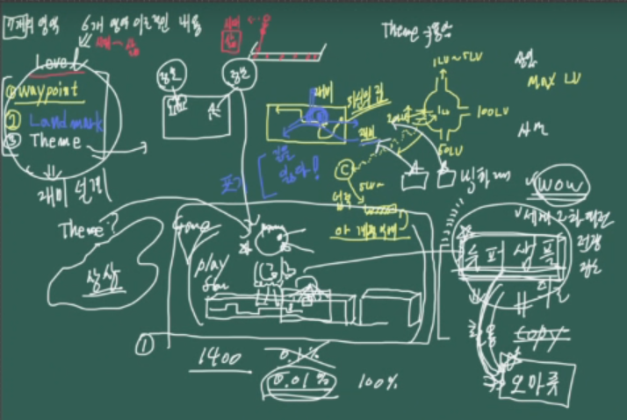
어제 판서

Slide 2
한 주 체크
[기획자 공통]
스케치업으로 작업한 내용(3D 백그라운드/배경)을 유니티로 옮겨서 이벤트로 만들어보자.
유니티에 Tool shot을 구성해서 10페이지 아래위로 만들어주면 유니티의 숙련도를 어필하는 내용이 된다.
다음 주에는 Dungeon 디자인 문서, 그 중에서도 Level 분야에 관련된 걸 만들 것.
마음가짐을 잘 다듬자!

Slide 3
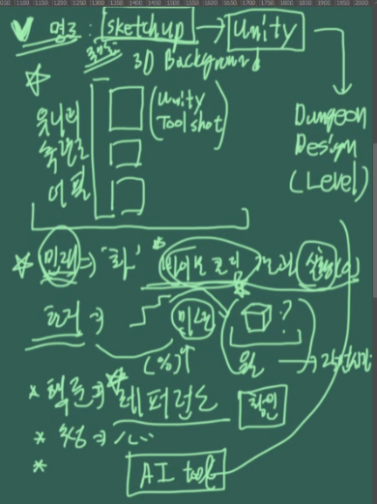

Slide 4
Level
게임 화면상에 등장하고 사라지는 정보에 대한 순서
정보 : 사운드, 배경/캐릭터 모델링, 텍스트 등
컨텐츠 제시의 순서
게임의 상황의 기차칸을 맵에 대응해서 waypoint를 그려야 한다.
이야기/난이도의 흐름이 재밌어야 한다.
다음 상황을 위한 유의미한 학습이 진행돼야 하고
재미의 흐름이 제시돼야 한다.
쉴때는 쉬고, 할 때는 하게 만드는 게 재미있는 것

Slide 5
배틀 포메이션
전투 포메이션은 기본 포메이션과 예외 상황에 대한 포메이션을 그려주면 좋다.
근거리 + 원거리 => 원거리 몬스터의 난이도 표시하면 좋다.
메즈 = 전투 이탈
‘패턴 + 포지션(탱,딜,힐) + 스킬’에 대해 상세히 설명할 필요가 있다.

Slide 6
학습이 이어진다.
조무래기부터 보스까지
조무래기들이 종류별로 보스의 스킬을 하나씩 가지고 있다면
플레이어는 보스를 만나기 전까지
보스의 스킬을 유의미하게 학습할 수 있고
플레이어의 학습은 이어지게 된다.

